Slide 1
Тема: Витамин В₉
ГОУ ВПО «Красноярский государственный медицинский
университет им. проф. В.Ф. Войно-Ясенецкого»
Министерства здравоохранения Российской Федерации
Выполнил:
Студент 205 группы
специальность «стоматология»
Коноплянкин К.А.
Красноярск, 2017.

Slide 2
Витамин
Витамин
В₉

Slide 3
Витамин В₉ (фолиевая кислота) - водорастворимый витамин, необходимый для роста и развития кровеносной и иммунной систем.

Slide 4
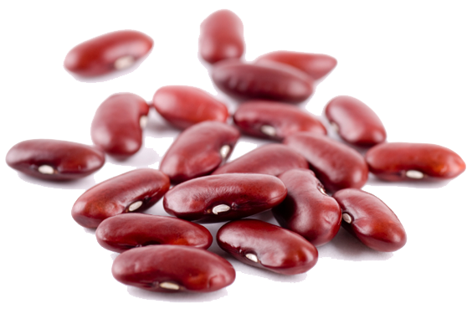
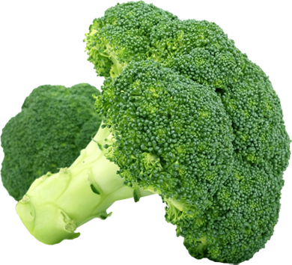
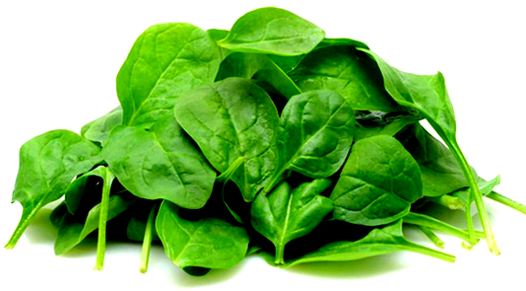
Суточная доза: <1 мг (0,4 мг)
Источник поступления:
Бобы (160 мкг/100 г);
Петрушка (117 мкг/100 г);
Спаржа и брокколи (100 мкг/100 г);
Шпинат (53 мкг/100 г).

Slide 5
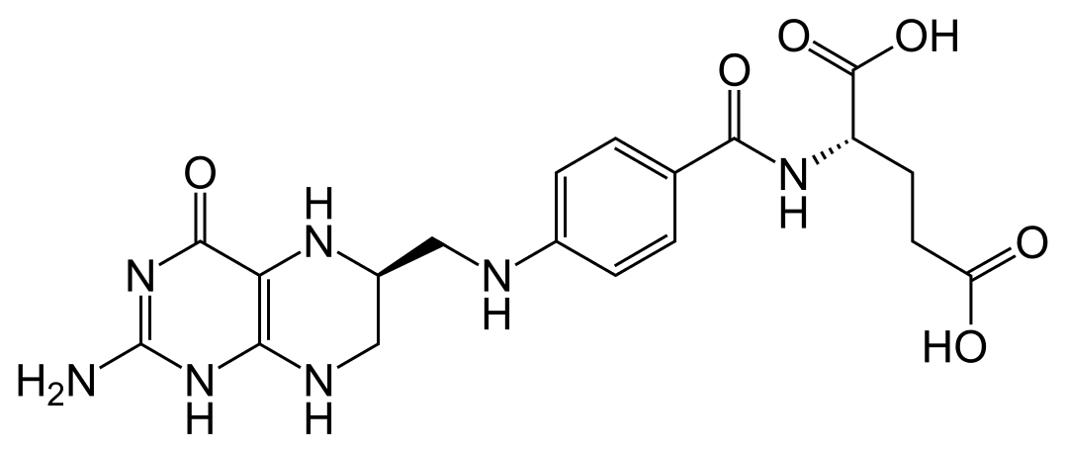
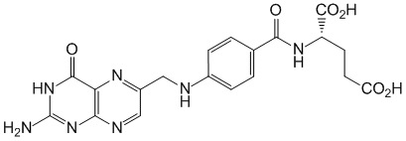
Активная форма фолиевой кислоты - тетрагидрофолиевая к-та (ТГФК)
Фолиевая кислота
Тетрагидрофолиевая кислота
ФК + НАДФН+Н⁺ ↔ ДГФК + НАДФ⁺
ДГФК + НАДФН+Н⁺ ↔ ТГФК + НАДФ⁺
Фермент: фолатредуктаза (I класс – Оксидоредуктазы)

Slide 6
Биологическое действие:
1. Участвует в переносе одноуглеродных фрагментов (метильных, оксиметильных, формильного и др.) в процессах синтеза пуриновых, пиримидиновых нуклеотидов, глицина из серина, метионина из гомоцистеина;
2. В превращении dУМФ в dТМФ

Slide 7
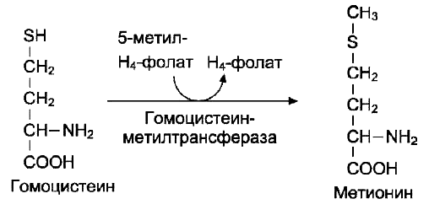

Slide 8
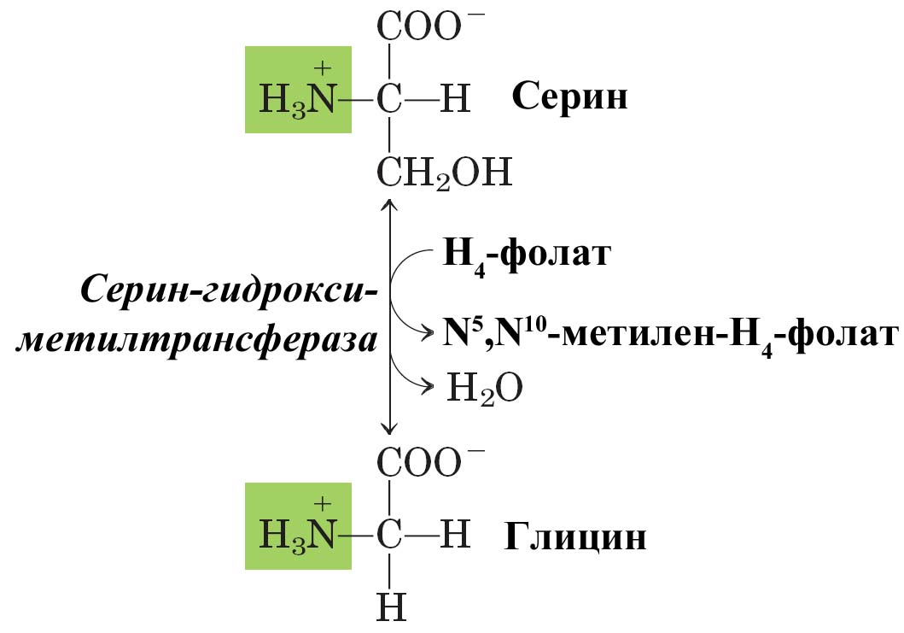

Slide 9
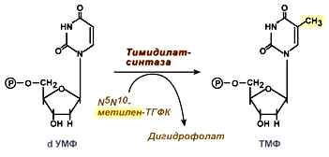

Slide 10
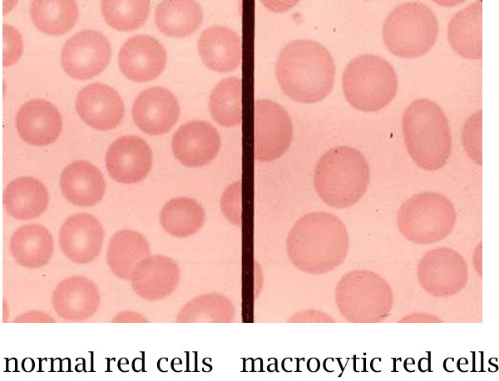
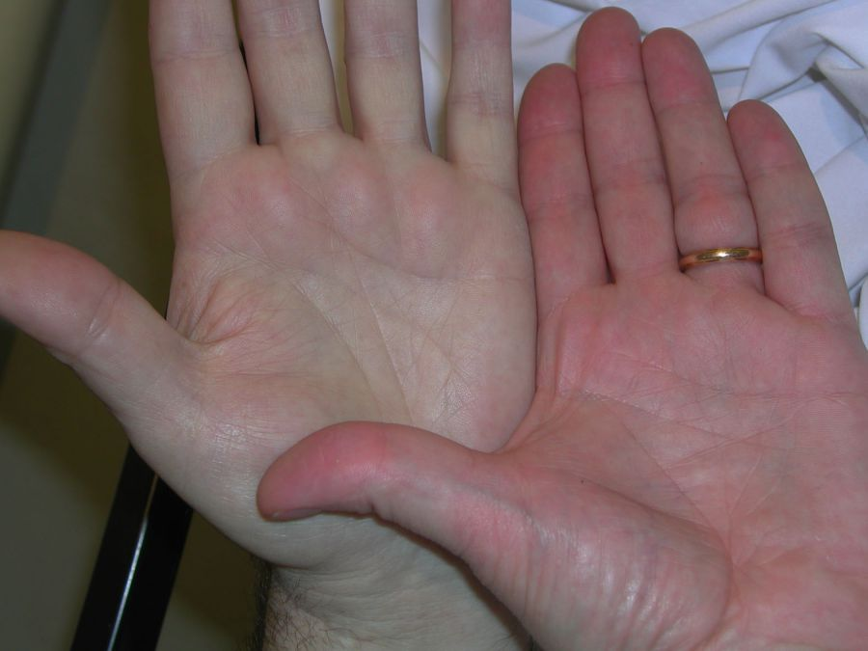
Авитаминоз по витамину В₉
1. Фетальный мегалобластический эритропоэз (нарушение кроветворения) и анемия;
2. Порок развития нервной трубки плода;
3. Эзофагит, диарея, стеаторея;
4. Задержка роста, иммунодефициты;
5. Заболев. кожи, выпадение волос

Slide 11
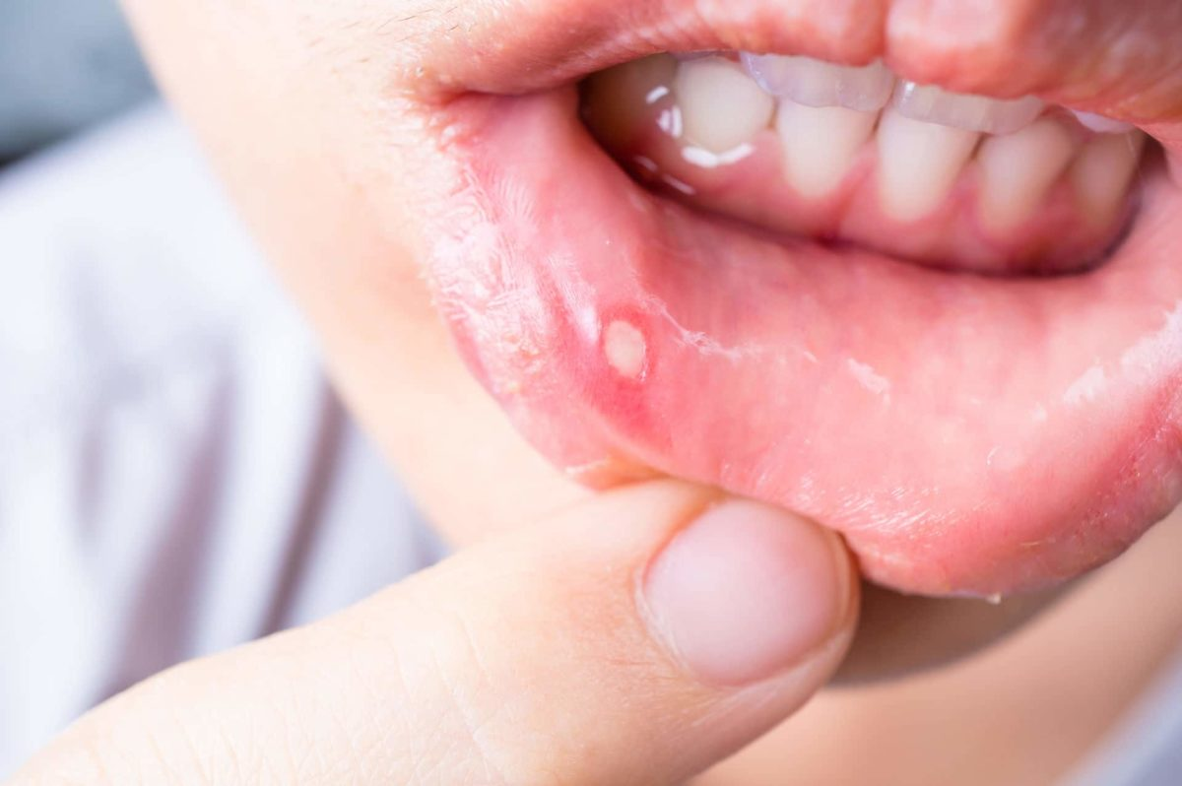
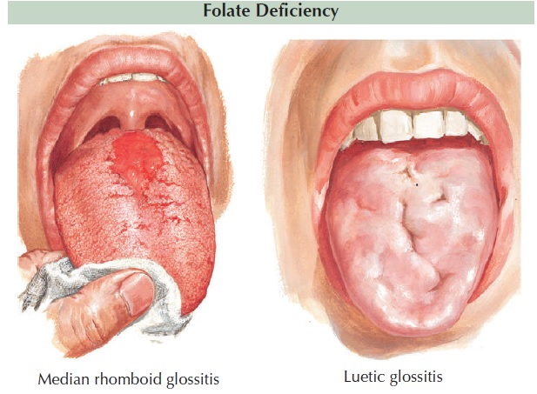
Роль в состоянии полости рта:
1. Хейлоз;
2. Глоссит;
3. Стоматит в полости рта.

Slide 12
Спасибо за внимание

